Slide 1

React Native
— —开发移动app的研究
汇报人：李 超

Slide 2


1. ReactNative介绍
2. 主要特性
3. 关键概念
4. 组件生命周期
Superlee

Slide 3
1. ReactNative介绍
2. 主要特性
3. 关键概念
4.组件生命周期
Superlee

Slide 4
RN介绍
1. facebook公司发布的开源框架，面向移动开发
2. 有与原生应用相媲美的体验，同时拥有Web应用的优势和开发效率
3.使用JavaScript
4. Learn once, Write anywhere
Superlee

Slide 5
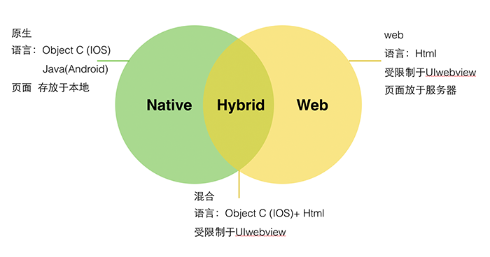
RN介绍
为什么是ReactNative?
Superlee

Slide 6
RN介绍
Web App:
跨平台
版本升级容易
无法调用系统API
用户留存度低
性能差
Native App:
性能好
开发成本高
升级困难
HybirdApp选取了两者的折中方案，具有两者的优点
借助Webview,在其中绘制界面，实现动画，资源消耗比较大
Superlee

Slide 7
RN介绍
ReactNative:
丢弃了WebView
复用React,将Dom结构的改变通过diff算法处理后，由js传递给native进行底层视图布局
对js暴露底层常用的UI组件，js层可直接对这些组件进行布局
css-layout引擎，前端开发者可以继续写熟悉的css语法，引擎进行底层层布局的转化
Superlee

Slide 8
1. ReactNative介绍
2. 主要特性
3. 关键概念
4.组件生命周期
Superlee

Slide 9
RN主要特性
1. 在JS里声明描述UI,使用JSX语法取代HTML模板
var myDivElement = <div className="foo" />; ReactDOM.render(myDivElement, document.getElementById('example'));
Superlee

Slide 10
RN主要特性
1. 在JS里声明描述UI,使用JSX语法取代HTML模板
2. 虚拟 DOM 取代物理 DOM 作为操作对象，封装了 DOM 的事件系统
当使用react时，开发者不再需要去直接操作dom元素，它用一种更快的内置仿造的 DOM 来计算差异，计算出效率最高的 DOM 改变，然后自动去更新 DOM。而且还封装了事件系统，React 的高明之处就是这个事件系统对于开发者而言，并没有新的接口或者其他，在加快了速度的同时，还减低了学习成果。
Superlee

Slide 11
RN主要特性
1. 在JS里声明描述UI,使用JSX语法取代HTML模板
2. 虚拟 DOM 取代物理 DOM 作为操作对象，封装了 DOM 的事件系统
3. 单向数据流动
数据的流向是单向的，即从父节点传递到子节点
如果顶层组件的某个prop改变了，React会递归的向下遍历整棵组件树，重新渲染所有使用这个属性的组件
Superlee

Slide 12
RN主要特性
1. 在JS里声明描述UI,使用JSX语法取代HTML模板
2. 虚拟 DOM 取代物理 DOM 作为操作对象，封装了 DOM 的事件系统
3. 单向数据流动
4. 组件和基于组件的设计过程
组件就是状态机，每一个状态对应一种界面
React根据不同状态进行dom元素的渲染，更新某个组件状态，然后输出基于新状态的整个界面
Superlee

Slide 13
RN主要特性
1. 在JS里声明描述UI,使用JSX语法取代HTML模板
2. 虚拟 DOM 取代物理 DOM 作为操作对象，封装了 DOM 的事件系统
3. 单向数据流动
4. 组件和基于组件的设计过程
Superlee

Slide 14
1. ReactNative介绍
2. 主要特性
3. 关键概念
4. 组件生命周期
Superlee

Slide 15
关键概念
1. 组件化
所谓组件，即封装起来的具有独立功能的UI部件。
RN推荐以组件化的方式思考UI的构成，从功能角度出发，将UI上每一个功能相对独立的模板定义成组件，然后将小的组件通过组合或者嵌套的方式构成大组件，最终完成整体UI的构建
Superlee

Slide 16
关键概念
组件特征
可组合(Composeable)
可复用(Resuable)
可维护(Maintainable)
可测试(Testable)
Superlee

Slide 17
关键概念
实现组件化三个主要属性
Props:与组件上的属性意义一一对应(this.props.children除外)
State：代表随着用户交互而产生变化的特性
Ref: 用于获取真实的DOM节点
Superlee

Slide 18
关键概念
2. 虚拟DOM
React将DOM结构存储在内存中，在内存中维护一个快速响应的DOM描述，这个dom描述其实就是一个js数据对象，react把它称为virtual dom(虚拟dom),然后同render()的返回内容进行比较，计算出需要改动的地方，最后才反映到DOM中
Superlee

Slide 19
关键概念
DOM Diff算法
标准diff算法复杂度为O(n^3),RN diff算法复杂度为O(n)
两个相同组件产生类似的DOM结构，不同组件产生不同DOM结构
对于同一层次的一组子节点，它们可以通过唯一的id进行区分
Superlee

Slide 20
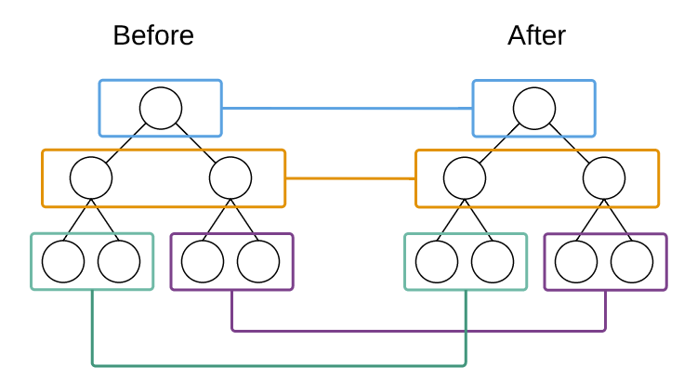
关键概念
DOM Diff算法
只比较同一层次的节点
Superlee

Slide 21
关键概念
DOM Diff算法
RN只会对相同颜色方框内的DOM节点进行比较，即同一个父节点下的所有子节点。当发现节点已经不存在，则该节点及其子节点会被完全删除掉，不会用于进一步的比较。这样只需要对树进行一次遍历，便能完成整个DOM树的比较
Superlee

Slide 22
关键概念
通信机制(难点)
1. Require(‘NativeModules’)获取native模块，调用其公开的方法
2. 获取到MessafeQueue里native模块列表属性，使用_genModules加载所有native module到RemoteModules数组
3. 获取数组中对象
4. 等待native层通过bridge来获取
(ModuleId,MethodId,Arguments) 在runtime时唯一确定调用哪个函数
React Native从入门到原理 (http://www.jianshu.com/p/978c4bd3a759)
React Native通信机制详解 (http://blog.cnbang.net/tech/2698/)
Superlee

Slide 23
1. ReactNative介绍
2. 主要特性
3. 关键概念
4. 组件生命周期
Superlee

Slide 24
组件生命周期
分为三个状态
Mounting:已插入真实DOM
Updating:正在被重新渲染
Unmounting:已移出真实DOM
react为每个状态都提供了两种处理函数，
带will的函数在进入状态之前调用
带did的函数在进入状态之后调用
Superlee

Slide 25
组件生命周期
状态对应的方法
componentWillMount():组件插入之前
componentDidMount()：组件插入之后
componentWillUpdate(object nextProps, object nextState)：组件重新渲染之前
componentDidUpdate(object prevProps, object prevState)：组件重新渲染之后
componentWillUnmount()：组件被移出真实DOM之前
Superlee

Slide 26
组件生命周期
特殊状态对应的方法
componentWillReceiveProps(object nextProps)：已加载组件收到新的参数时调用
shouldComponentUpdate(object nextProps, object nextState)：组件判断是否重新渲染时调用
Superlee

Slide 27
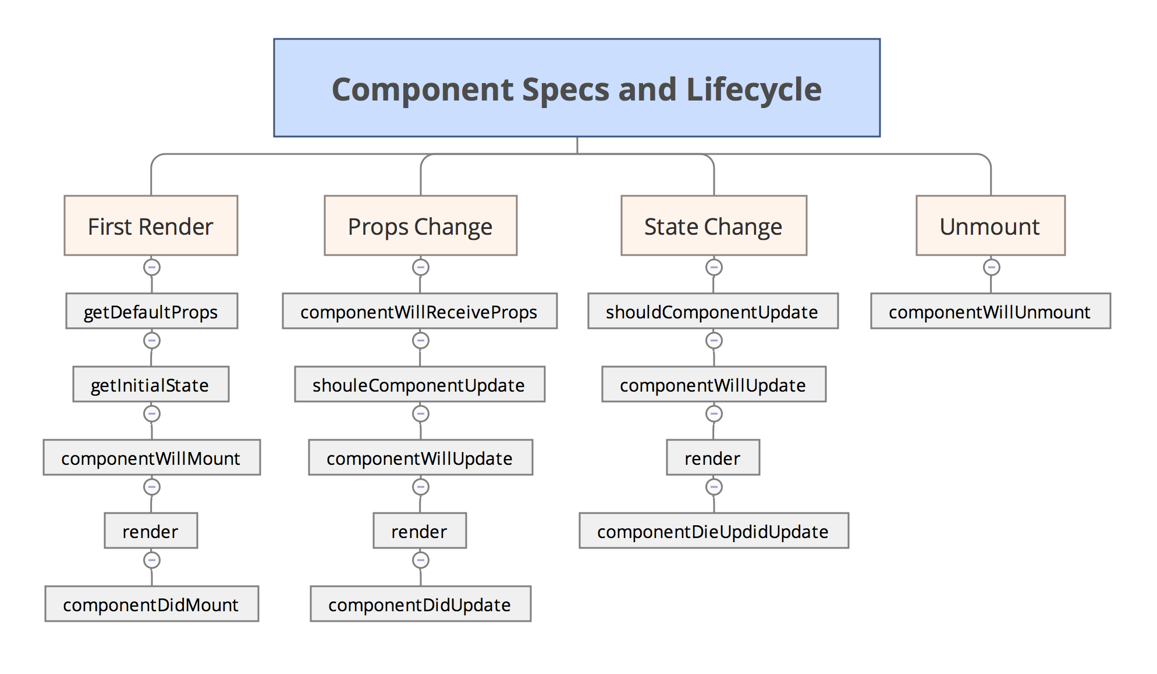
组件生命周期
Superlee

Slide 28
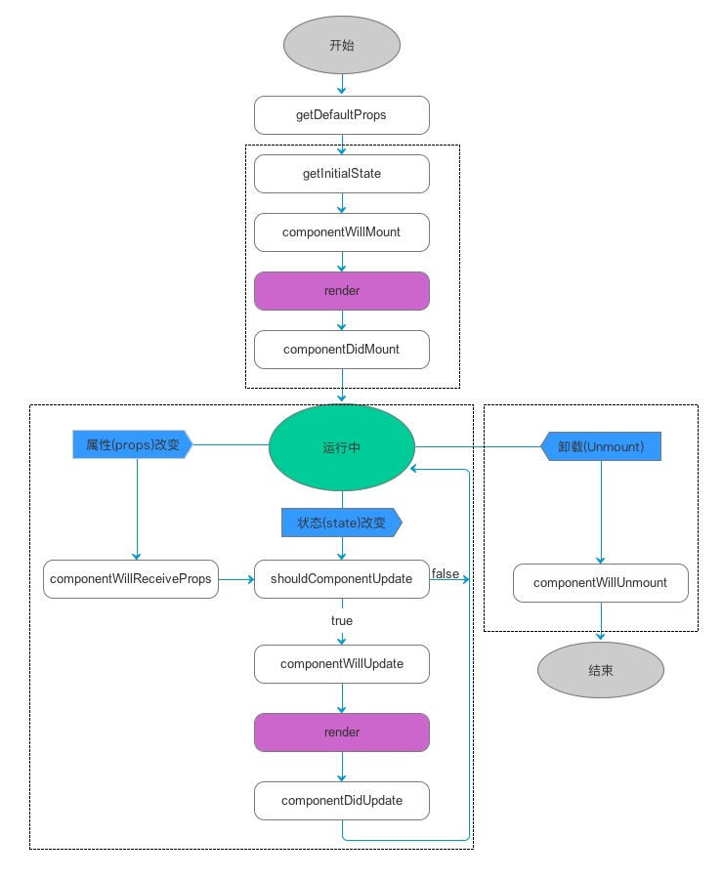
组件生命周期
三个阶段，绘制、运行、消亡
Superlee

Slide 29
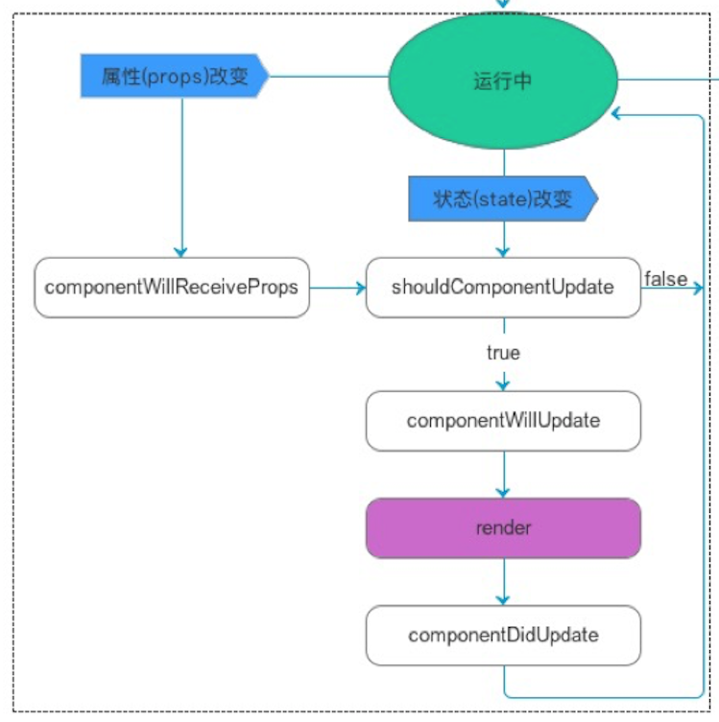
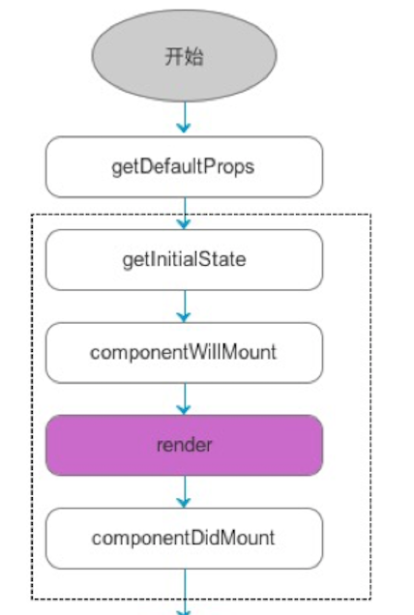
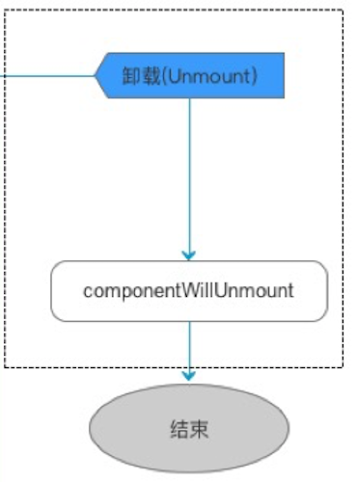
组件生命周期
三个阶段，绘制、运行、消亡
第一阶段：是组件第一次绘制阶段，如图中的上面虚线框内，在这里完成了组件的加载和初始化；
第二阶段：是组件在运行和交互阶段，如图中左下角虚线框，这个阶段组件可以处理用户交互，或者接收事件更新界面；
第三阶段：是组件卸载消亡的阶段，如图中右下角的虚线框中，这里做一些组件的清理工作。
Superlee

Slide 30

Superlee

